Slide 1
第04章 编程的基本元素
第406 正则表达式

Slide 2
1 什么是正则表达式
正则表达式
正则表达式，又称规则表达式。（英语：Regular Expression，在代码中常简写为regex、regexp或RE），计算机科学的一个概念。
正则表达式是对字符串（包括普通字符（例如，a 到 z 之间的字母）和特殊字符（称为元字符））操作的一种逻辑公式，就是用事先定义好的一些特定字符、及这些特定字符的组合，组成一个“规则字符串”，这个“规则字符串”用来表达对字符串的一种过滤逻辑。
正则表达式是一种文本模式，模式描述在搜索文本时要匹配的一个或多个字符串。

Slide 3
1 什么是正则表达式
正则表达式的应用
正则表达式这个概念最初是由Unix中的工具软件（例如sed和grep）普及开的。
许多程序设计语言都支持利用正则表达式进行字符串操作。例如，在Perl中就内建了一个功能强大的正则表达式引擎。
正则表达式通常被用来检索、替换那些符合某个模式(规则)的文本。

Slide 4
1 什么是正则表达式
# cat /etc/passwd
root:x:0:0:root:/root:/bin/bash
bin:x:1:1:bin:/bin:/sbin/nologin
daemon:x:2:2:daemon:/sbin:/sbin/nologin
adm:x:3:4:adm:/var/adm:/sbin/nologin
lp:x:4:7:lp:/var/spool/lpd:/sbin/nologin
sync:x:5:0:sync:/sbin:/bin/sync
shutdown:x:6:0:shutdown:/sbin:/sbin/shutdown
halt:x:7:0:halt:/sbin:/sbin/halt
……
怎样寻找以oy字母开头的用户信息？

Slide 5
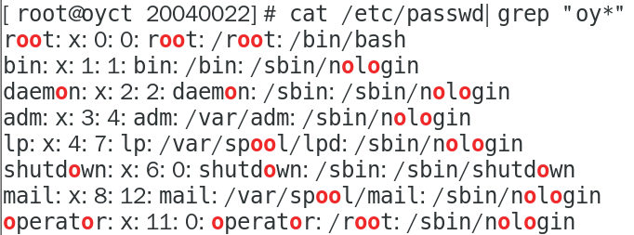
1 什么是正则表达式
使用通配符能解决问题吗？

Slide 6
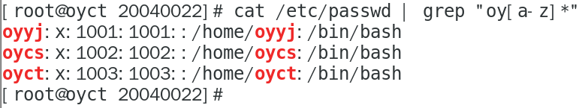
1 什么是正则表达式
试一试 正则表达式
"oy[a-z]*"
就是正则表达式

Slide 7
2 正则表达式基础
POSIX规范
Portable Operating System Interface of UNIX
可移植操作系统接口
将正则表达式的分为了两种
基本正则表达式(BRE, basic regular expression）
扩展正则表达式 (ERE, extended regular expression)
Notes:
ˈpɒzɪks
POSIX表示可移植操作系统接口（Portable Operating System Interface of UNIX，缩写为 POSIX ）

Slide 8
2 正则表达式基础
元字符(meta character)
正则表达式语言由两种基本字符类型组成：普通字符和元字符
元字符就是指那些在正则表达式中具有特殊意义的专用字符；
可以用来规定其前导字符（即位于元字符前面的字符）在目标对象中的出现模式。
元字符分为三类：
字符匹配类；数量限定类；位置限定类

Slide 9
2 正则表达式基础
字符匹配类元字符
字符 | 含义 | 举例
. | 匹配任意一个字符 | abc.可匹配abcd、abc9等
[] | 匹配括号中的任意一个字符 | [abc]d可匹配ad、bd或cd
- | 在[]括号内表示字符范围 | [0-9a-fA-F]可匹配一位十六进制数字
^ | 位于[]括号内的开头，匹配除括号字符之外的任意一个字符 | [^xy]匹配除xy之外的任一字符
[[:xxx:]] | grep工具预定义的一些命名字符类 | [[:alpha:]]匹配一个字母

Slide 10
2 正则表达式基础
POSIX字符集
字符集 | 匹配字符集
[:alnum:] | 文字数字字符, 相当[a-zA-Z0-9]
[:alpha:] | 文字字符字符, 相当[a-zA-Z]
[:digit:] | 数字字符, 相当[0-9]
[:xdigit:] | 十六进制字符
[:upper:] | 大写字符
[:lower:] | 小写字符
[:cntrl:] | 控制字符
[:print:] | 非空字符（包括空格）
[:punct:] | 标点符号
[:space:] | 所有空白字符（新行，空格，制表符）
[:graph:] | 非空字符（非空格、控制字符）

Slide 11
2 正则表达式基础
# echo "oyct oycs"|grep "oy."
oyct oycs
# echo "oyct oycs"|grep "oy.."
oyct oycs
# echo "oyct oycs"|grep "oyc[tslm]"
oyct oycs
# echo "oyct oycs"|grep "oyc[a-s]"
oyct oycs
# echo "hello oyct"|grep "[^oyct]"
hello oyct
# echo "hello 2018"|grep "[[:digit:]]"
hello 2018

Slide 12
2 正则表达式基础
数量限定类的元字符
字符 | 含义 | 举例
? | 前导单元匹配0次或1次 | [0-9]?\.[0-9] 匹配 0.5 1.3 .5
+ | 前导单元匹配1次以上 | [0-9]+匹配非负整数
* | 前导单元匹配0次以上 | [0-9]*[1-9][0-9]*匹配正整数
{n} | 前导单元匹配n次 | [1-9][0-9]{2}匹配100~999
{n,} | 前导单元最少匹配n次 | [1-9][0-9]{2,}匹配三位以上的整数
{,n} | 前导单元最多匹配n次 | [0-9]{,1}相当于[0-9]?
{m,n} | 前导单元匹配m~n次 | [0-9]{1,3}\.[0-9]{1,3}\.[0-9]{1,3}\.[0-9]{1,3}匹配IP

Slide 13
2 正则表达式基础
# echo ".5 1.3 0.5"|grep -E "[0-9]?\.[0-9]"
.5 1.3 0.5
# echo "0 2016"|grep -E "[0-9]+"
0 2016
# echo "0 2016"|grep "[0-9]*[1-9][0-9]*"
0 2016
# echo "10 100 999"|grep -E "[1-9][0-9]{2}"
10 100 999
-E 使用扩展的正则表达式来解释

Slide 14
2 正则表达式基础
位置限定类元字符
字符 | 含义 | 举例
^ | 匹配行首的位置 | ^eve 行首匹配eve
$ | 匹配行末的位置 | ing$ 行尾匹配ing
\< | 匹配单词开头的位置 | \<eve 单词首匹配eve
\> | 匹配单词结尾的位置 | ing>\ 单词尾匹配ing
\b | 匹配单词开头或结尾的位置 | \bat\b匹配... at ...，但不匹配cat、atexit、batch
\B | 匹配非单词开头和结尾的位置 | \Bat\B匹配battery，但不匹配... attend、hat...

Slide 15
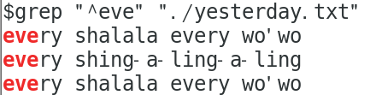
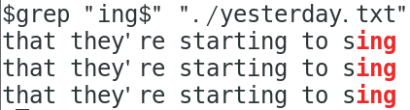
2 正则表达式基础
^eve行首匹配eve
eve$行尾匹配eve

Slide 16
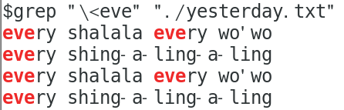
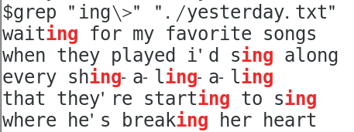
2 正则表达式基础
\<eve
单词首匹配eve
eve\>
单词尾匹配eve

Slide 17
2 正则表达式基础
(4) 其它特殊元字符
字符 | 含义 | 举例
\ | 转义字符 普通字符转特殊字符 特殊字符转普通字符 | \b 普通->特殊 \. 特殊->普通
() | ()内形成整体单元使用数量限定符 | ([0-9]{1,3}\.){3}[0-9]{1,3}匹配IP地址
| | 连接两个子表达式，表示或的关系 | n(o|either) 匹配no或neither

